Slide 1


プログラミング
（プログラミング基礎・用語集・体験）
URL: https://www.kkaneko.jp/pro/man/index.html
金子邦彦
資料中の図などは Google Nano Banana 2 を用いて作成

Slide 2
1. プログラミングの創造性と学ぶ意義

Slide 3

本授業の図は生成AIである Google Nano Banana 2 を用いて作成

Slide 4
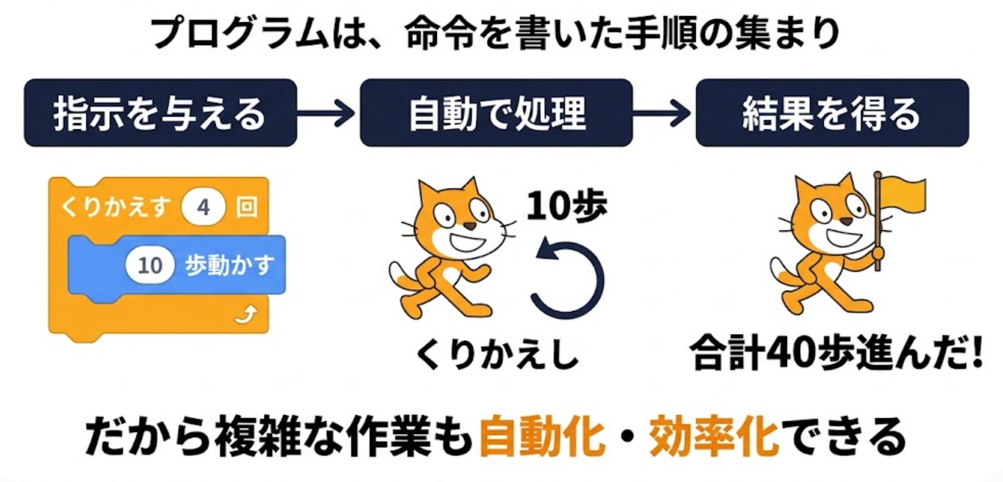
プログラムとは — 命令を書いた手順の集まり

Slide 5
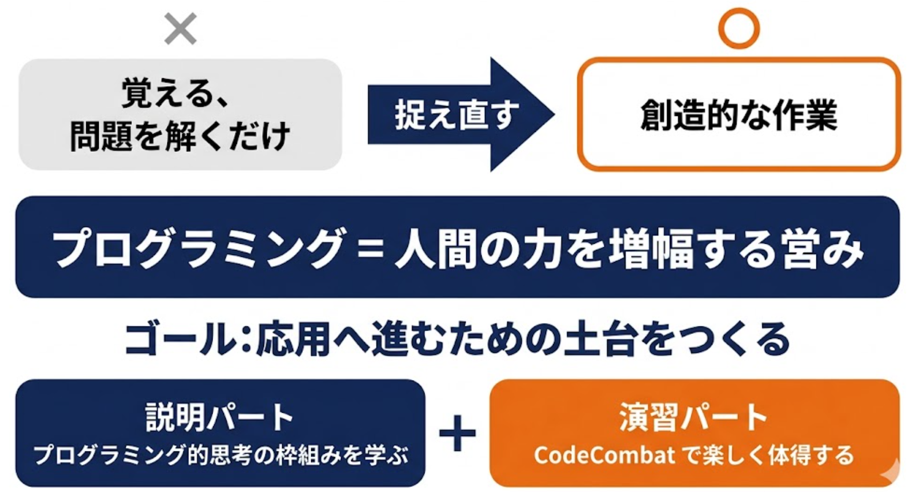
プログラミングは創造的

Slide 6
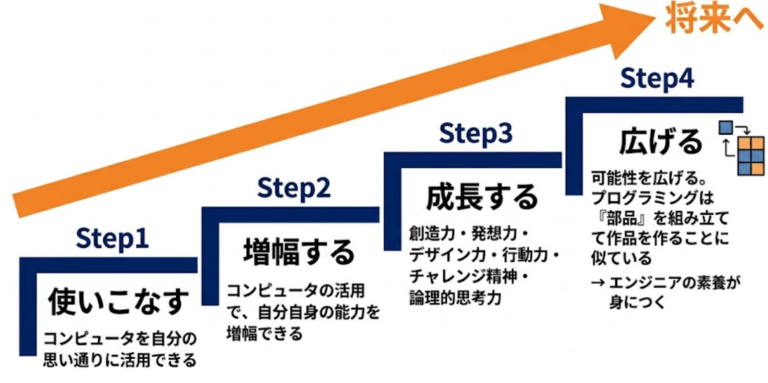
プログラミングを学ぶことで何が身につくか
Notes:
要約：プログラミングを学ぶことの魅力 ①コンピュータを自分の思い通りに活用できるようになる ② コンピュータの活用で，自分自身の能力増幅も ③ 創造力，発想力，デザイン力，行動力，チャレンジ精神など，総合的な人間力の成長にも ④論理的な思考力を試すチャンスにも ⑤ 「部品」を組み立てて作品を作り上げることに似ているため，エンジニアとしての素養や知識を磨くことにも ⑥ プログラミングは，情報工学の基礎．基礎を学ぶことで，将来，応用や最新技術の進歩を学ぶときにも役立つ．自分の可能性を広げることができる ⑦プログラミング自体も重要であり，将来のキャリアにも有利に働くことが期待される ． 22。

Slide 7
2. プログラミングの有用性

Slide 8


Slide 9

プログラミングで何ができるのか

Slide 10
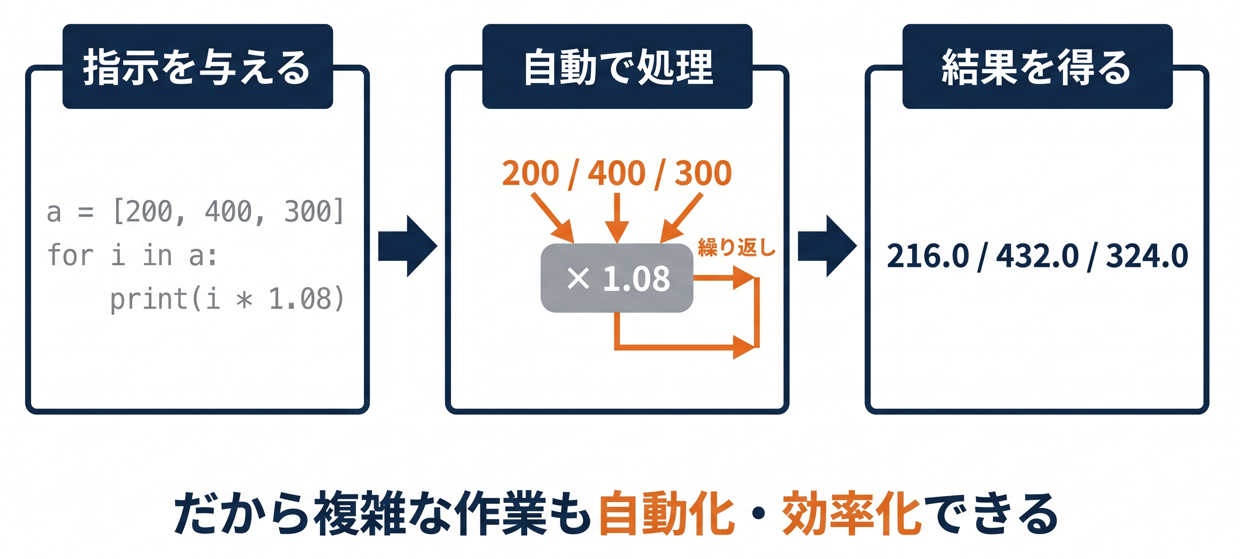
プログラムとは — 命令を書いた手順の集まり

Slide 11
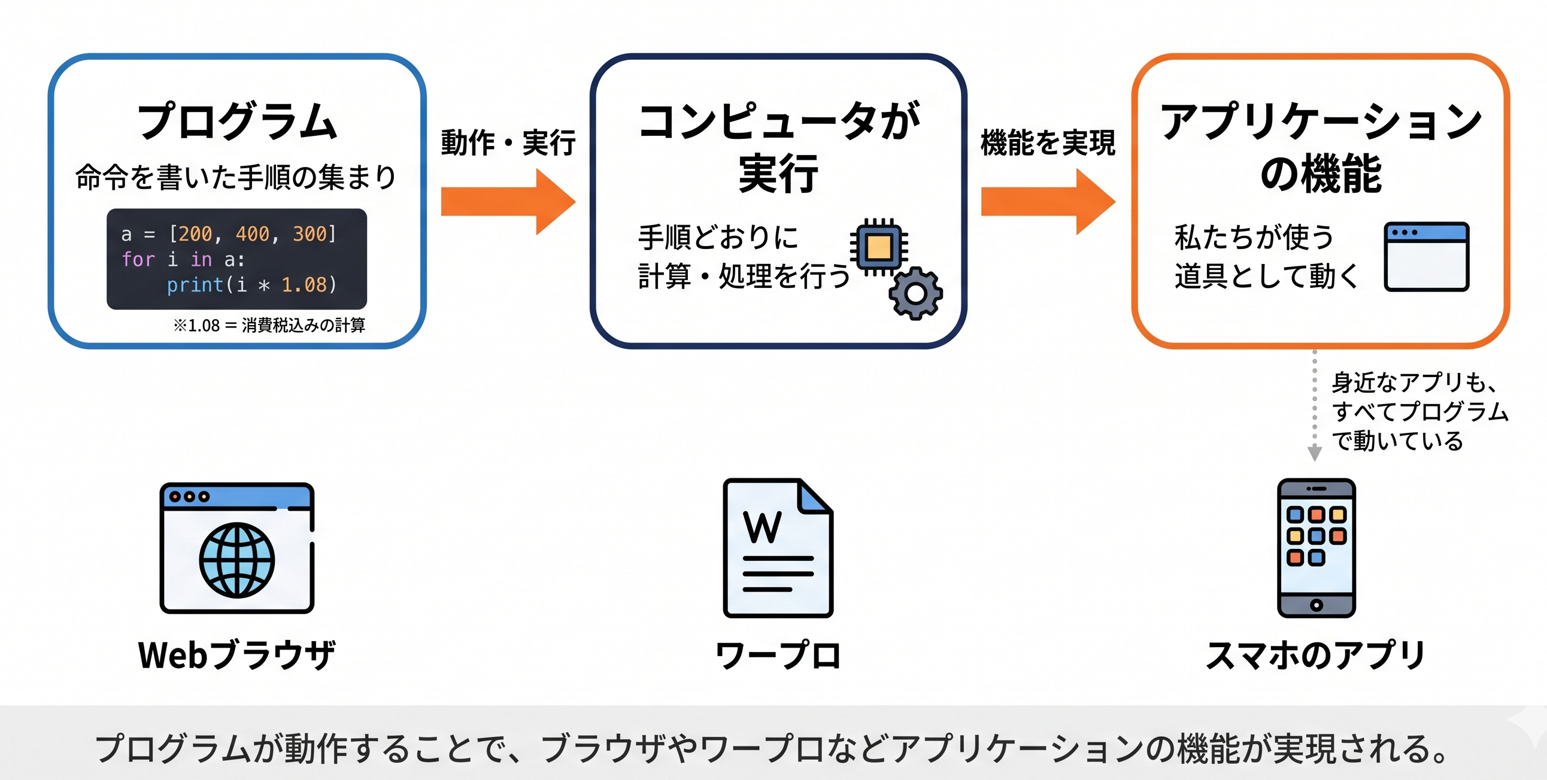
プログラミングの用途① アプリケーションの実現

Slide 12
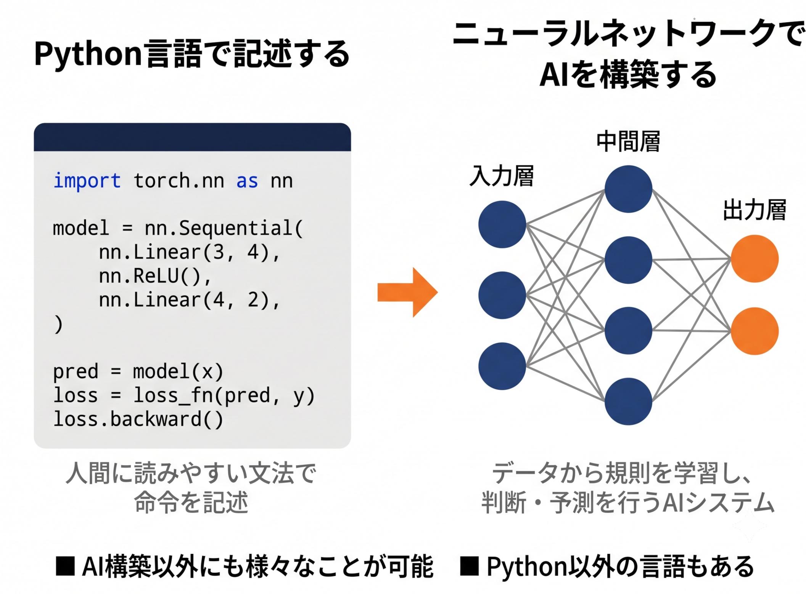
プログラミングの用途② 最先端の研究・実験

Slide 13
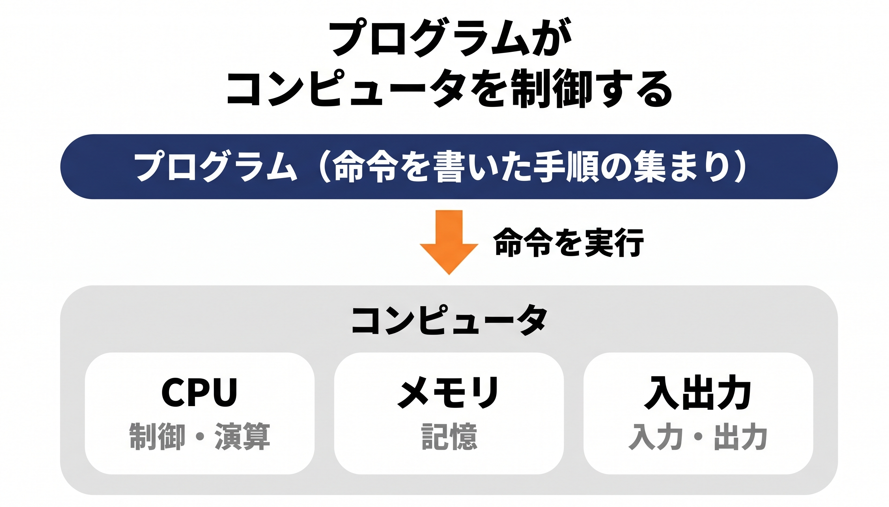
プログラミングの用途③ コンピュータの制御

Slide 14
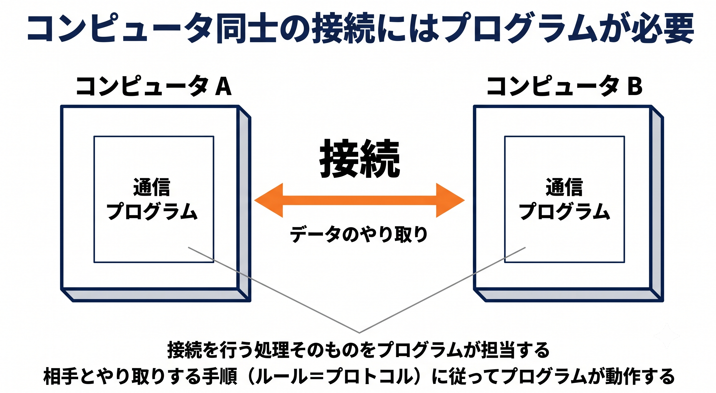
プログラミングの用途④ コンピュータ同士の接続

Slide 15
3. ソースコード、開発環境

Slide 16
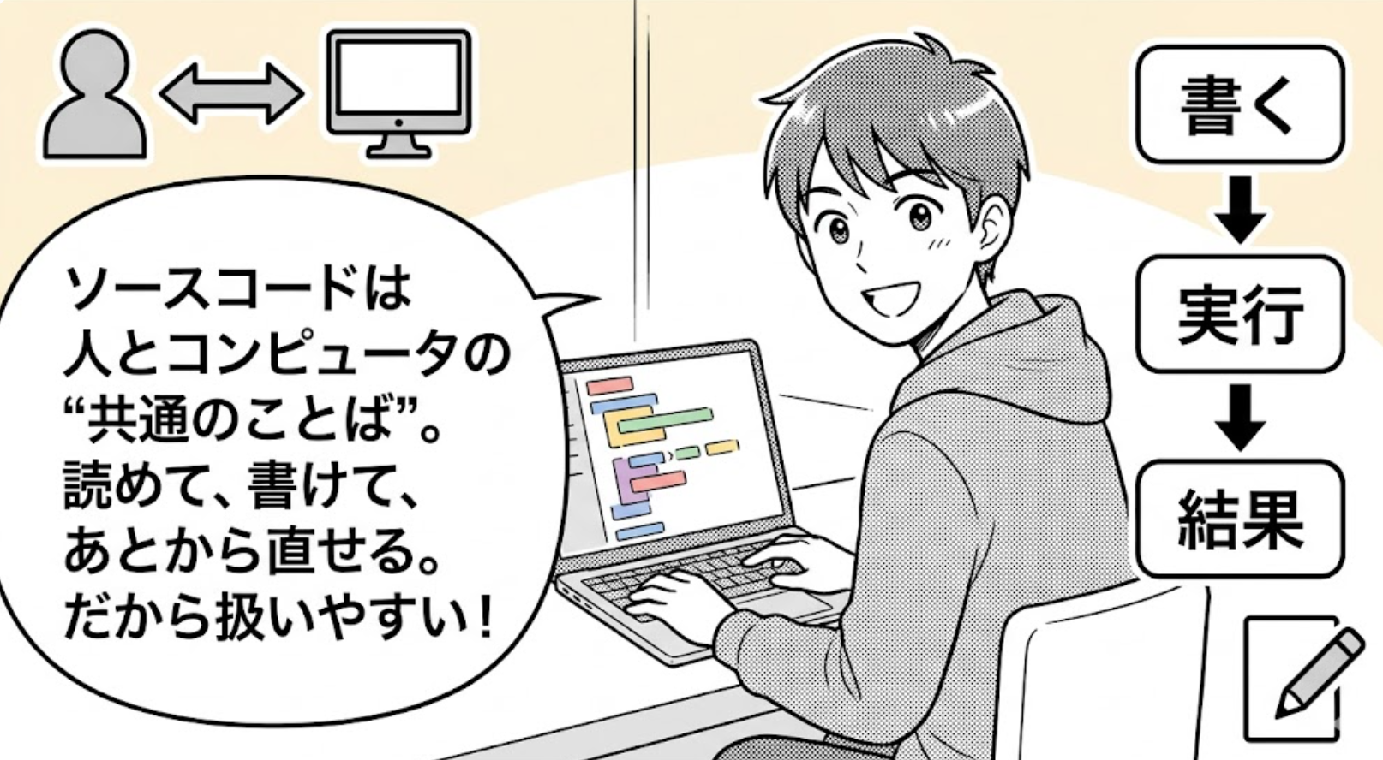

Slide 17
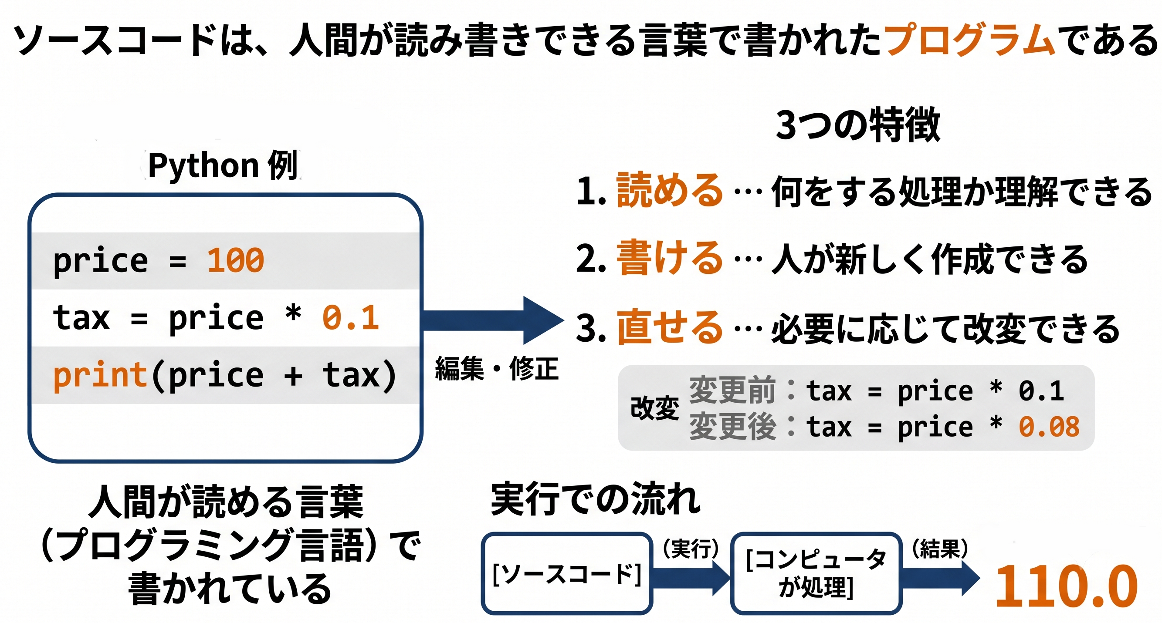
ソースコード

Slide 18
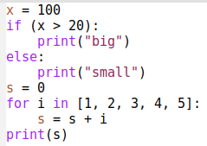

Python プログラムのパソコン上での実行
Python プログラムはオンライン実行（例：Trinket ）のほか，パソコンでも実行可能．（パソコンでの実行の場合には，Python 処理系のインストールが必要）
① Python プログラムのファイル保存
② Python プログラムの実行
作成した Python プログラムのソースコードを，例えば「foo.py」という名前のファイルに保存
プログラムを実行するには，シェル （例えば，Windows の場合はコマンドプロンプト）を開き，「python foo.py」のようなコマンドで実行

Slide 19
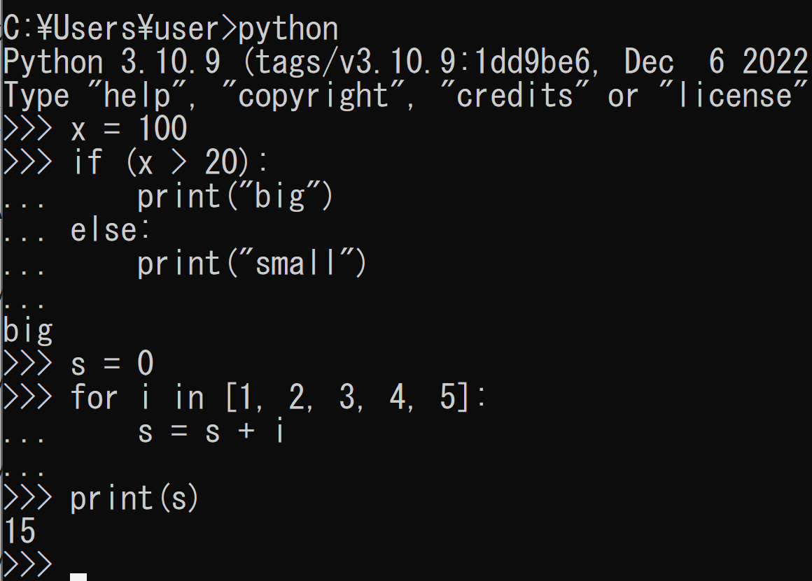
コマンドプロンプトによるPython実行
WindowsでコマンドプロンプトからPythonを実行する場合
Pythonのインストール（https://www.python.org から）
pythonコマンドでPythonを起動すると，プログラムを入力するたびに結果が得られる対話的実行が可能
終了はexit()コマンド
コマンドプロンプトで Pythonで開始
Python
プログ
ラム
Windows では，python コマンドで実行
終了は exit()
実行
結果

Slide 20
開発環境とは
開発環境とは、プログラミングにおけるさまざまなことを支援する機能をもったプログラム
  プログラムの作成、編集（エディタ）
  プログラム中の誤り（バグ）の発見やテストの支援（デバッガ）
  プログラムの実行
  マニュアルの表示
  プログラムが扱うファイルのブラウズ
  プログラムの配布（パッケージ機能など），共有，共同編集
  公開，共有，共同編集
  バックアップ，バージョン管理
  ※ これらが簡単に行えるようになる

Slide 21
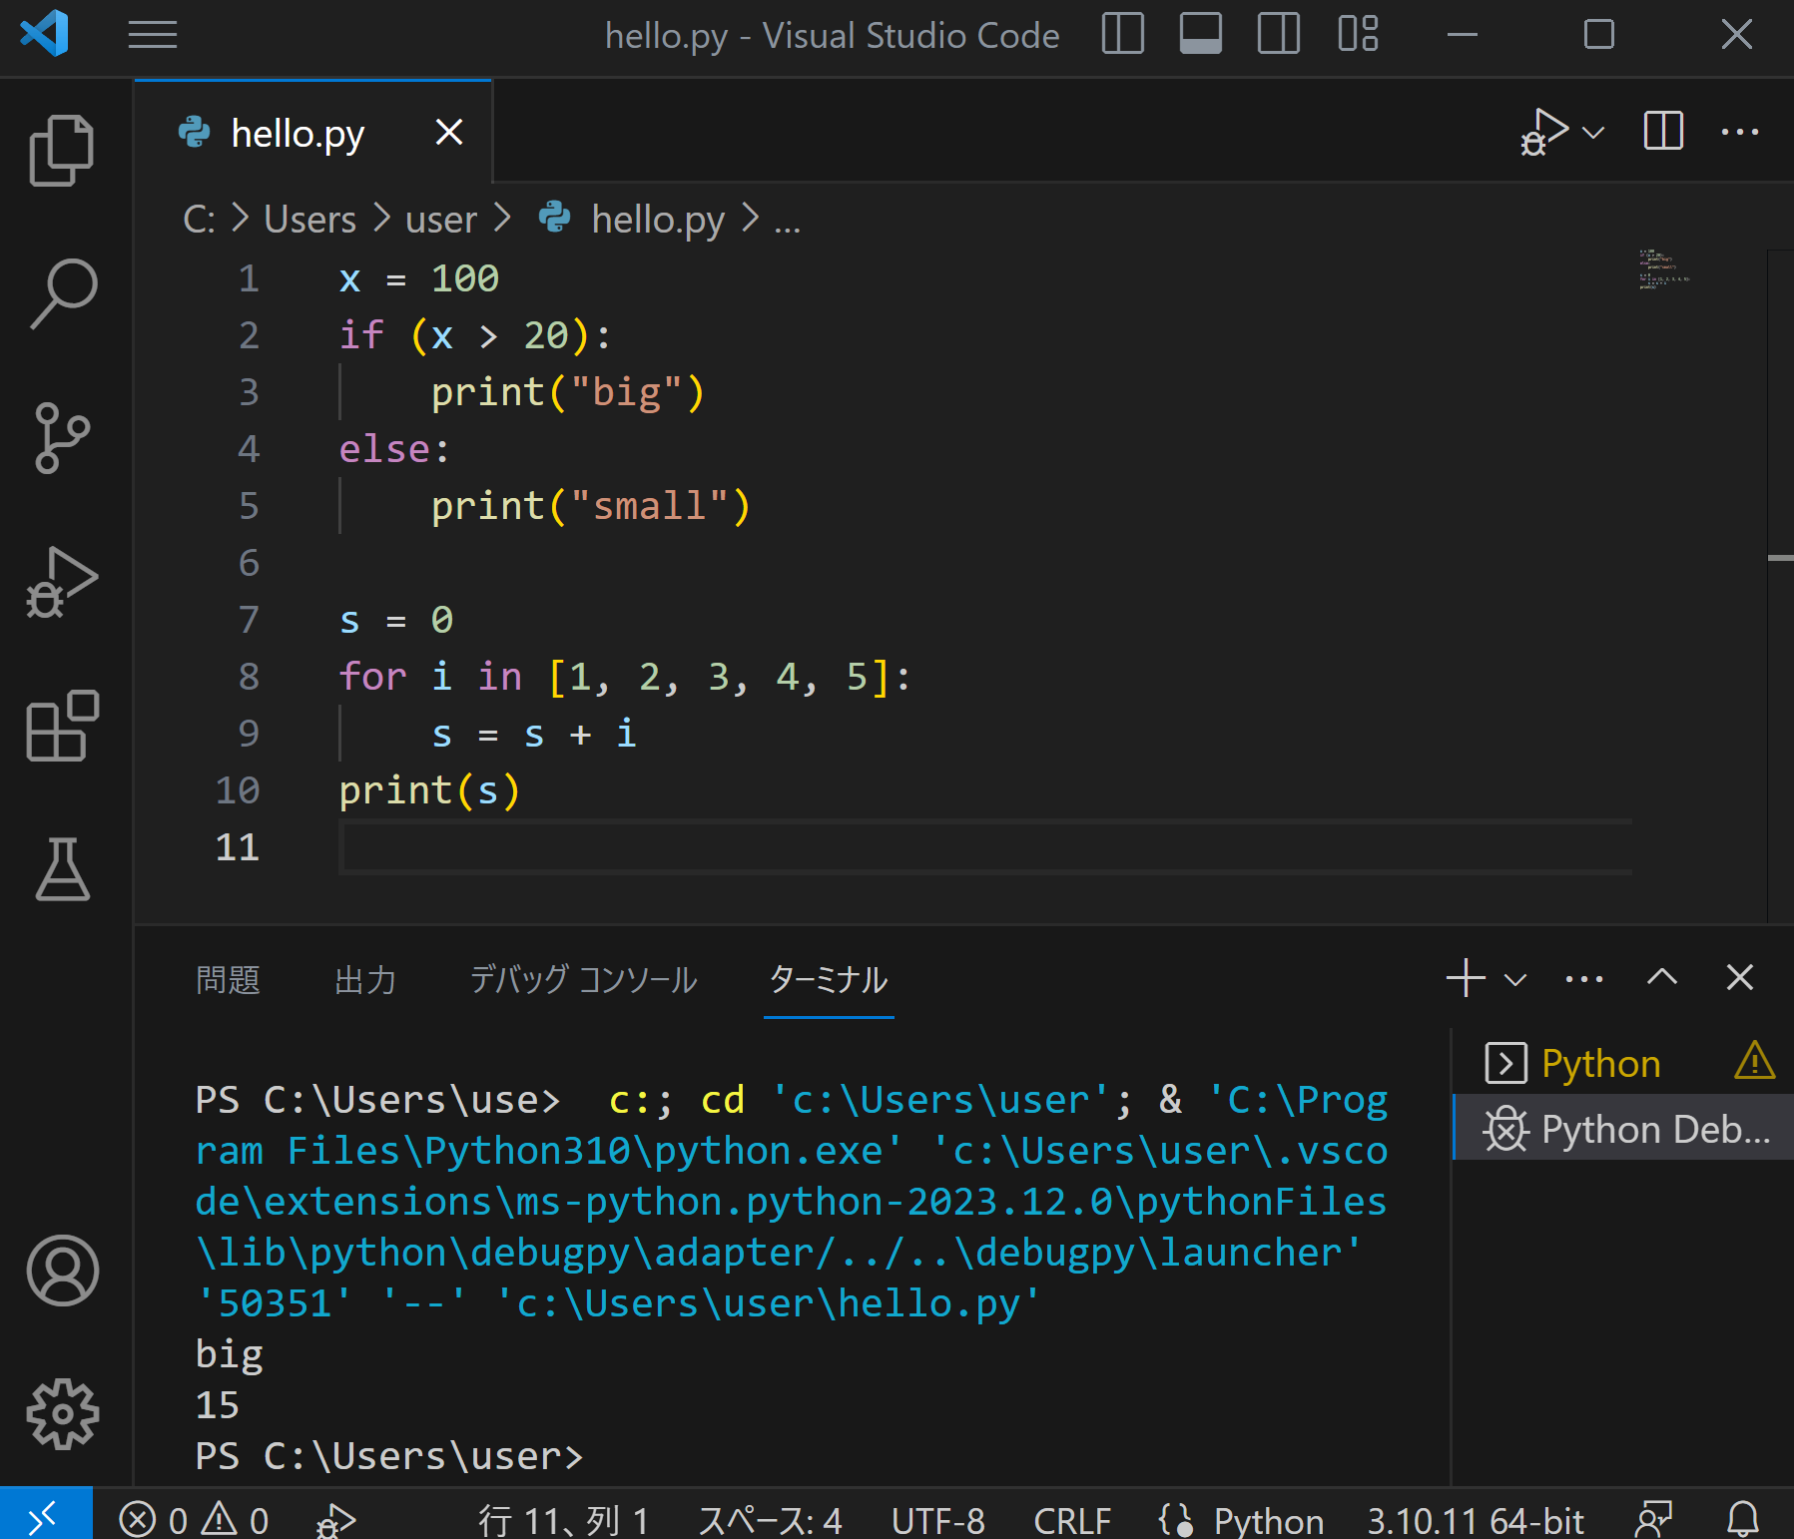
Visual Studio Codeによる開発
Visual Studio Codeは，Microsoftが開発した多言語対応の統合開発環境
Pythonのインストール（https://www.python.org から）
Visual Studio Codeのインストール（https://www.microsoft.com/ja-jp/dev/products/code-vs.aspx）が必要
編集画面でプログラムを編集し，ターミナル（端末）で実行結果を確認できる．デバッグ機能により変数探索も可能である．
メニュー
実行ボタン
編集
実行
結果
※ 「デバッグ」の機能により変数探索も可能

Slide 22
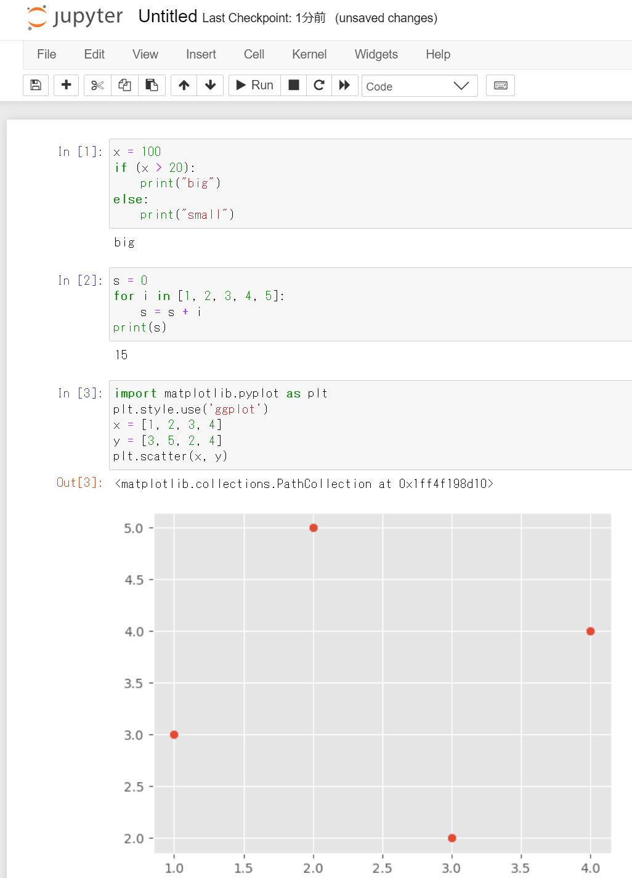
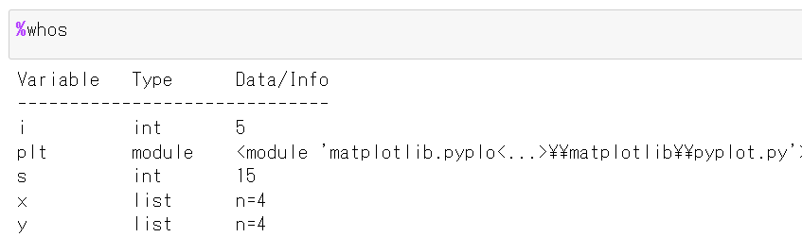
Jupyterノートブックによる開発とドキュメント化
Jupyterノートブックは，Anacondaに含まれる対話型の開発環境．
Pythonのインストール（https://www.python.org から）
Anacondaに含まれている（https://www.anaconda.com）
ノートブックの画面上で，コードセルやテキストセルを追加可能
実行ボタンで実行でき，グラフ表示や画像の表示が容易である．
プログラム，実行結果，テキスト，画像を含む全体をノートブックとして保存できる．
実行ボタン
編集
実行結果
編集
実行結果
編集
※ 変数探索は「%whos」
実行結果

Slide 23
ステップ実行と通常実行の概要
ステップ実行では，１行ずつの実行が行われ，そのときの変数の値の変化などを確認できる．プログラムの動作を細かく追跡でき、不具合が発生している箇所の特定，プログラムの学習に役立つ
通常実行は，プログラムを最初から最後まで一度に実行するもので，プログラム実行中の変数の値の変化を確認するなどは困難。

Slide 24
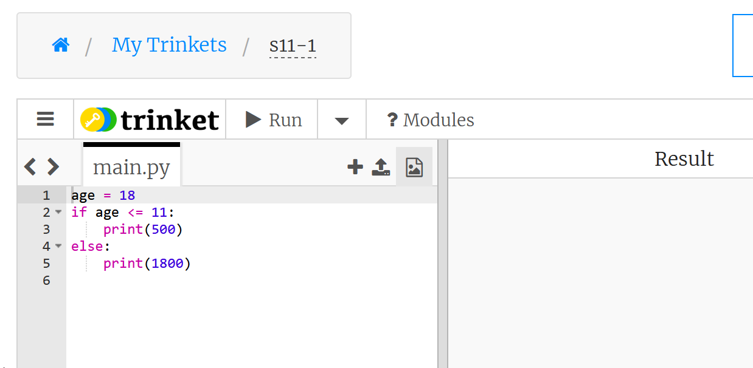
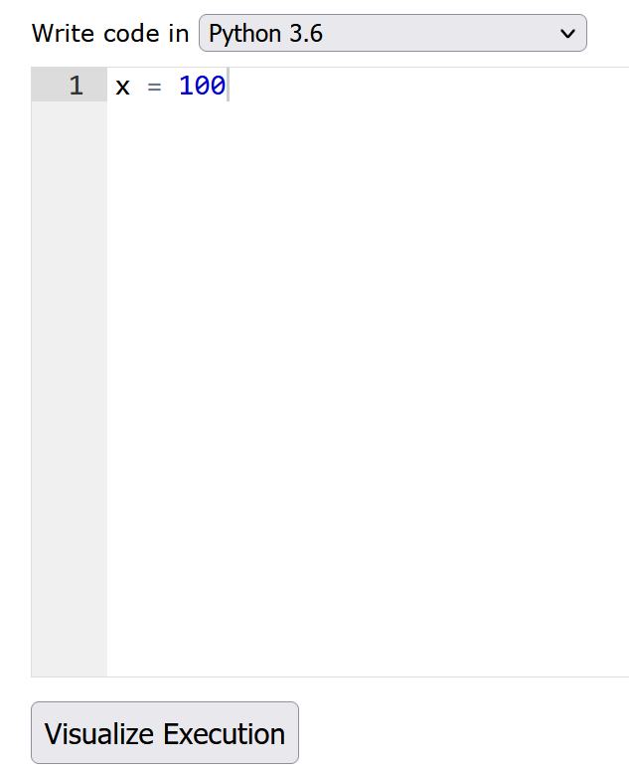
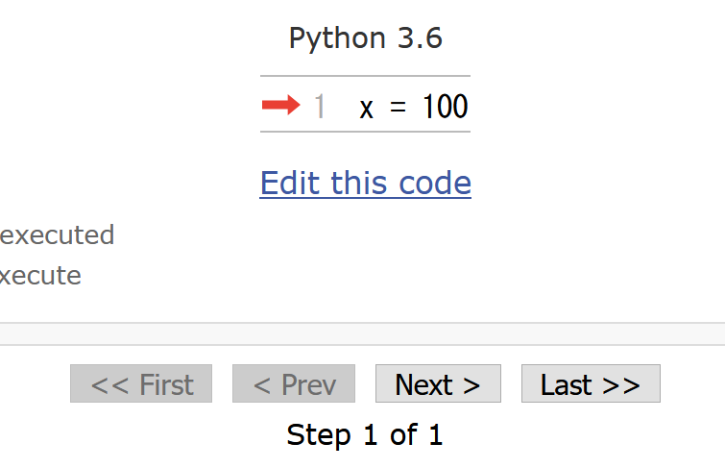
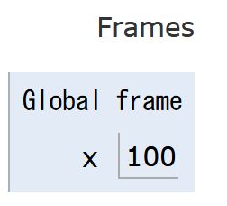
Python Tutor によるステップ実行の活用
Python Tutor は Python などのプログラムを書き実行できるサイト．ステップ実行，変数の値表示などの機能がある．
Python Tutorのウェブサイト： https://www.pythontutor.com/ で「Python」を選択
メイン画面でプログラムを書き，Visualize Executionボタンをクリックすると実行される．通常実行はLastボタン，ステップ実行は他のボタンで行う．
メイン画面に
戻るには
Edit this code
変数の値を
視覚的に
確認できる
メイン画面で、プログラムを書く
通常実行: Last
ステップ実行: 他のボタン
Visualize Execution ボタン

Slide 25
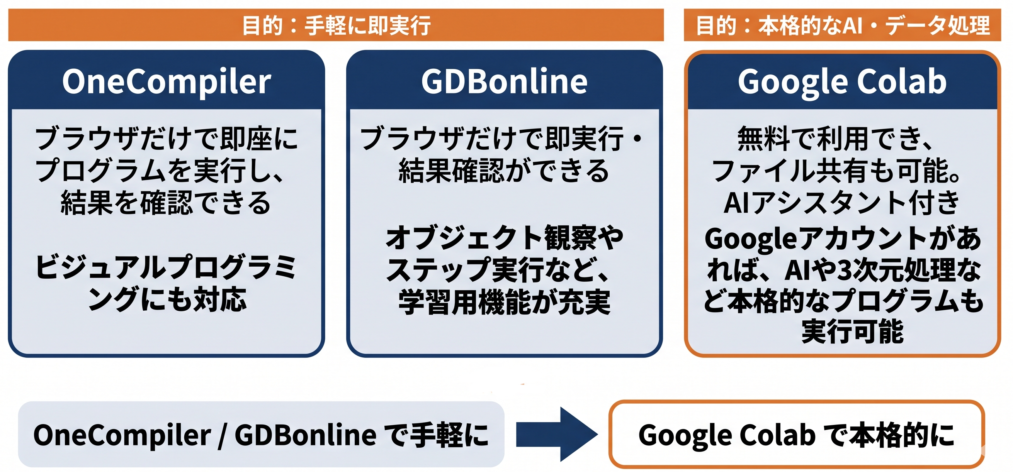
オンライン実行環境の使いわけ
この２つは、この授業で使用
別の授業で紹介。自力で調べる
ことも十分に可能

Slide 26
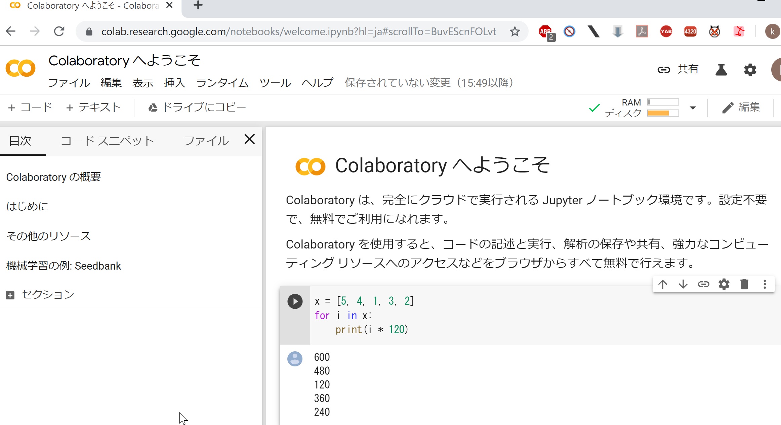
Google Colaboratory
Google Colaboratory https://colab.research.google.com/
  Python の開発環境
  人工知能，データサイエンス，その他多数のパッケージがインストール済み
  コードセル，テキストセルを複数ノートブックにまとめ，保存や公開できる
  ノートブックにより，記録が簡単に残せる．ビジュアルな表示も簡単に可能
  プログラムの共有も簡単

Slide 27
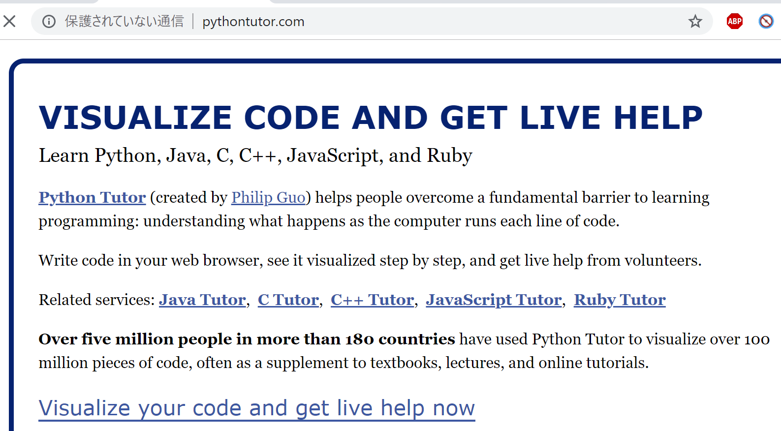
Python Tutor
Python Tutor http://www.pythontutor.com/
  Python, C, Java, JavaScript
  ステップ実行，オブジェクトの表示がビジュアルに

